Slide 1
Audit Carrefour Express
Magasin : Trocadéro
29/06/2020
M Souheil DRAOUI

Slide 2
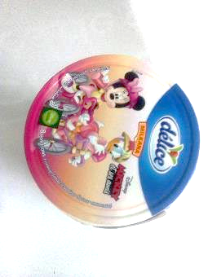
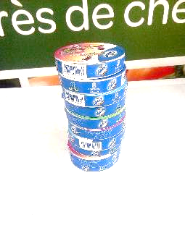
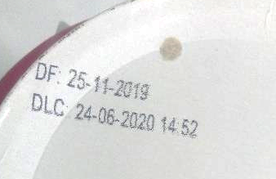
PLS: Exposition de 10 pots de fromage "Délice 8 porsions" périmés depuis le 24/06/2020.

Slide 3
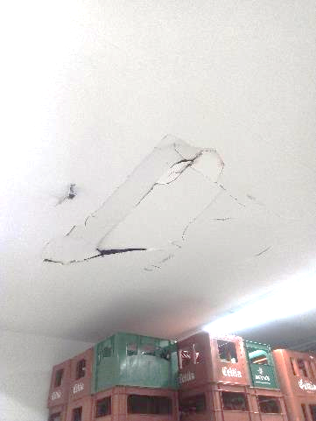
Le plafond de la zone de réception était défoncé.

Slide 4
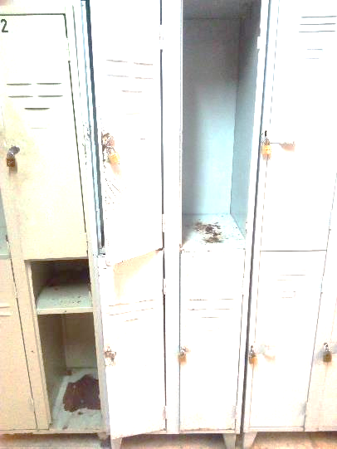
Certains casiers étaient rouillés de l'intérieur.

Slide 5
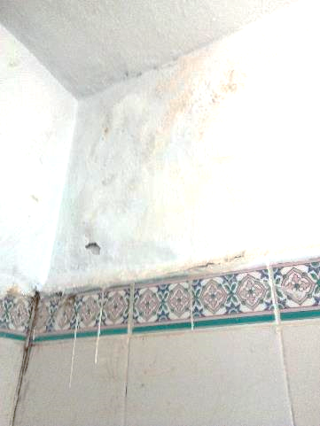
Présence de trace d'humidité sur le mur et une partie du plafond des sanitaires hommes.

